Slide 1



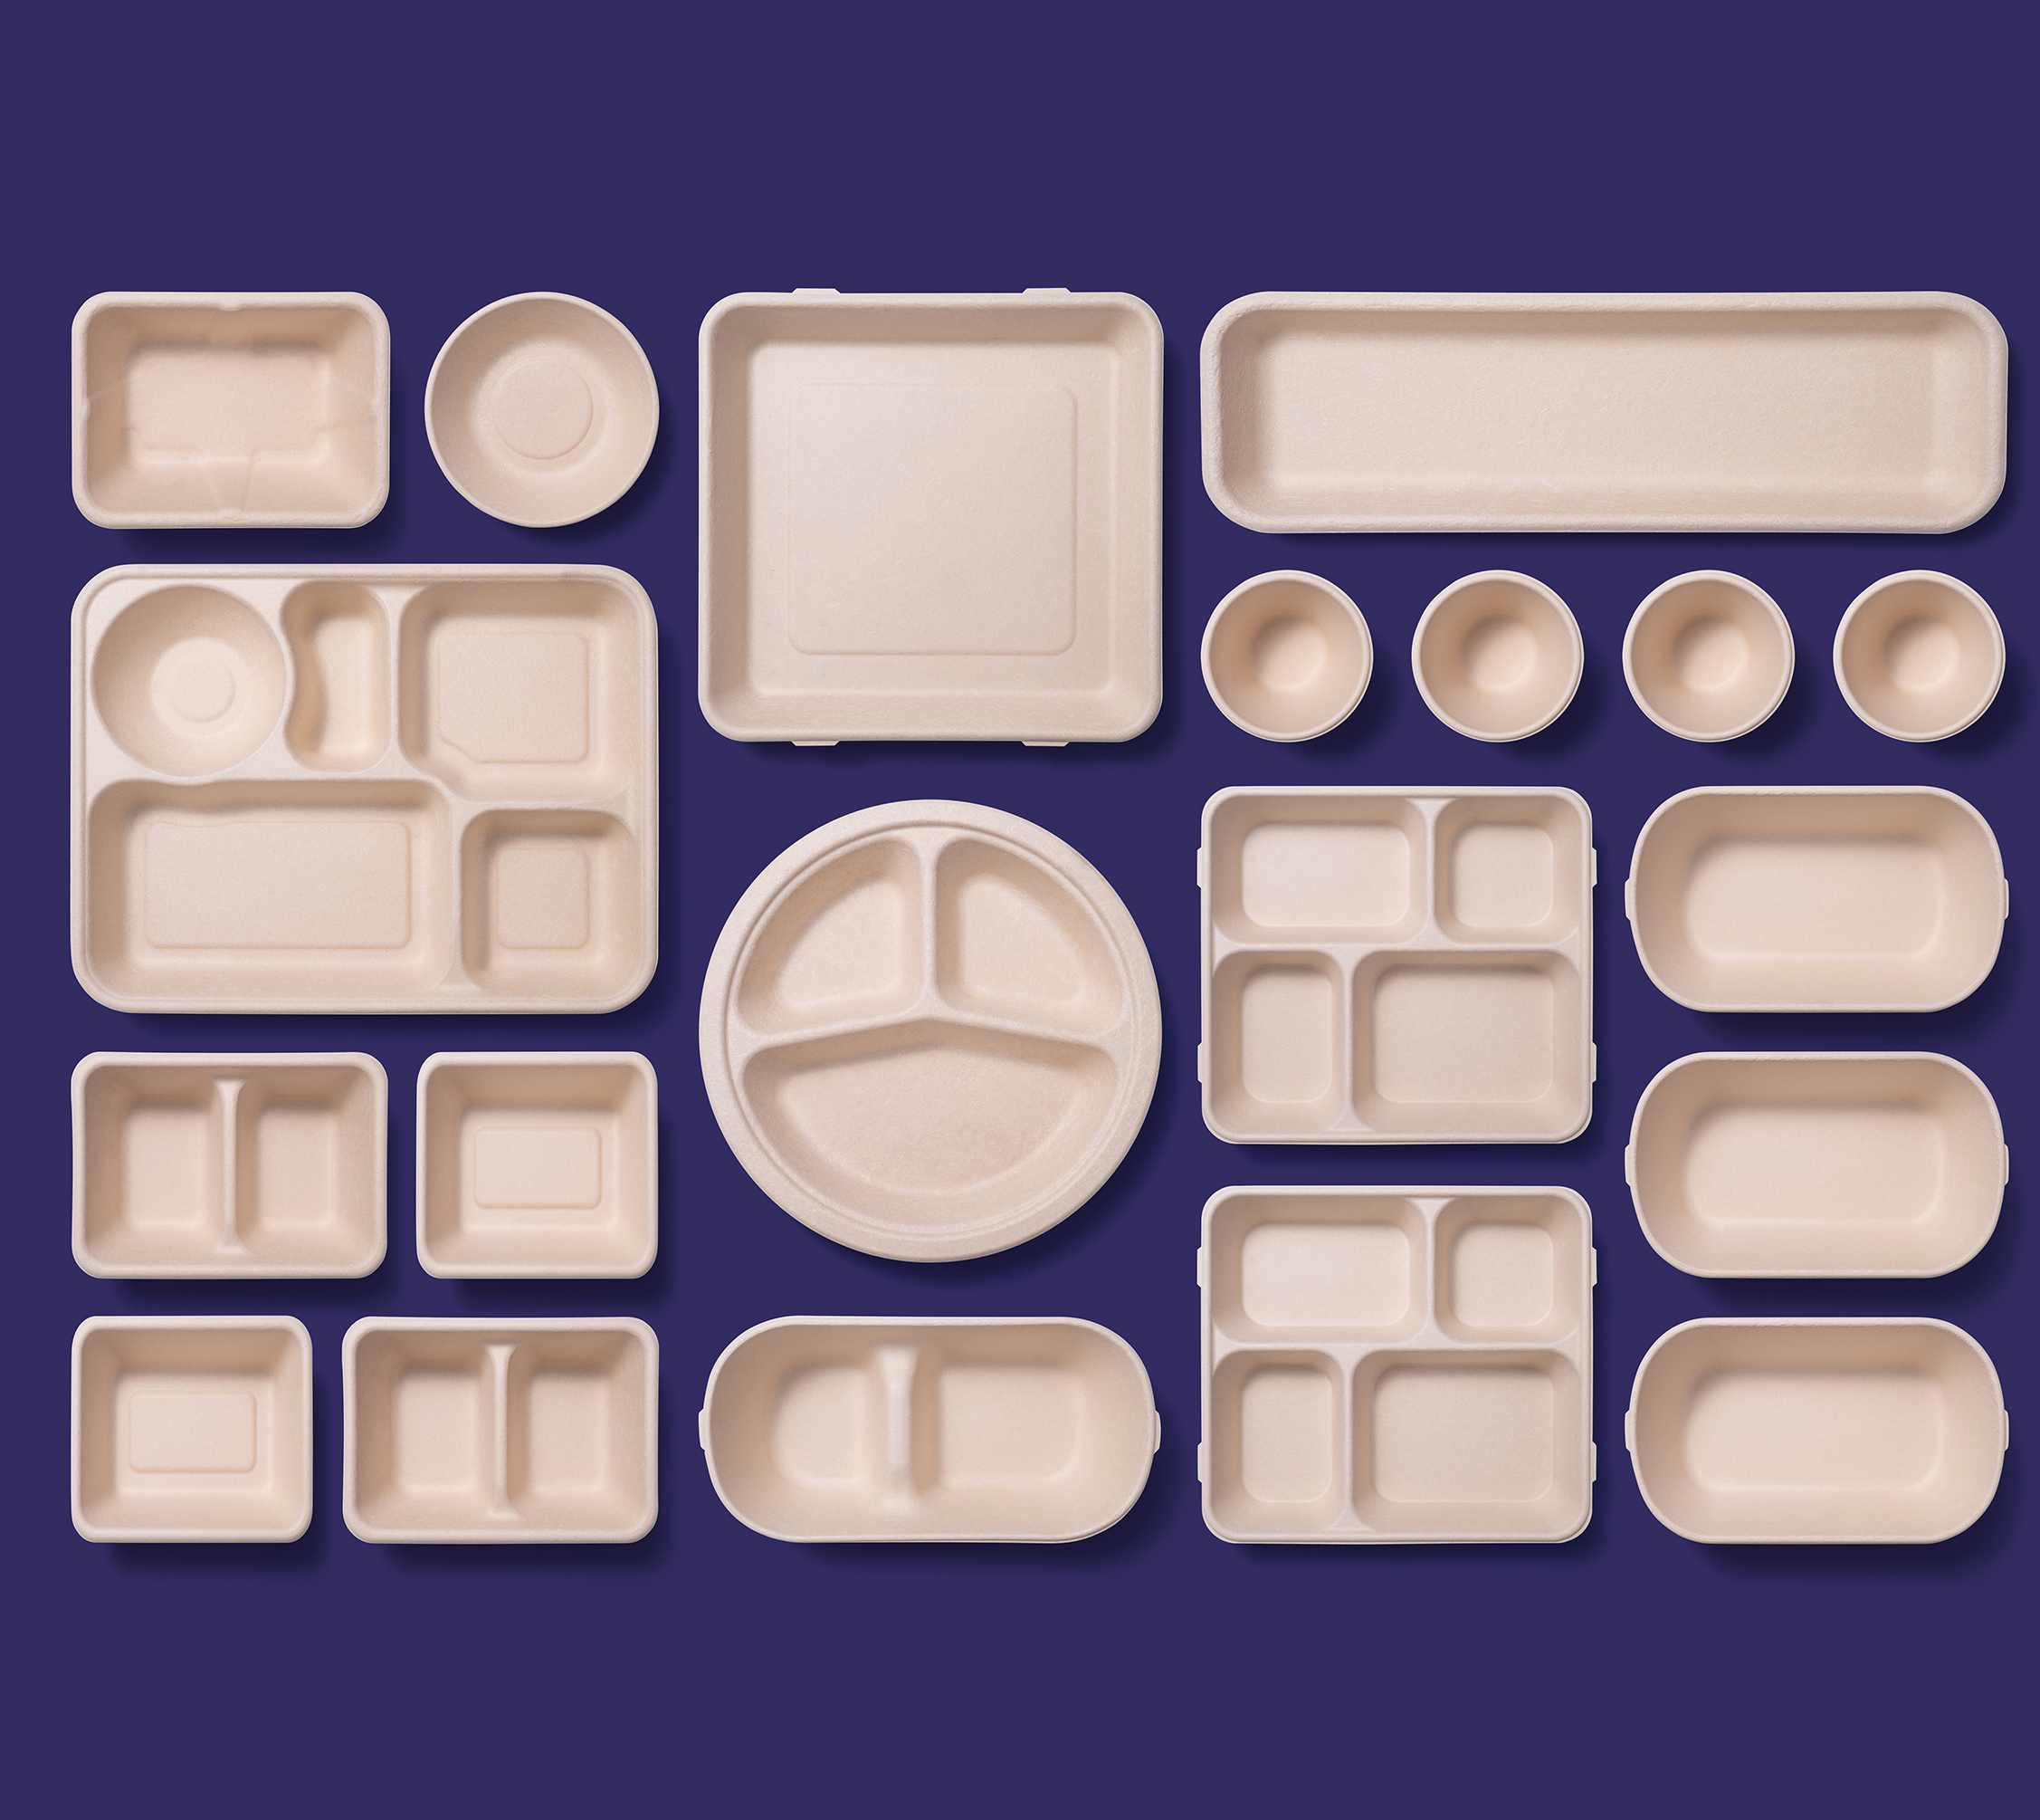

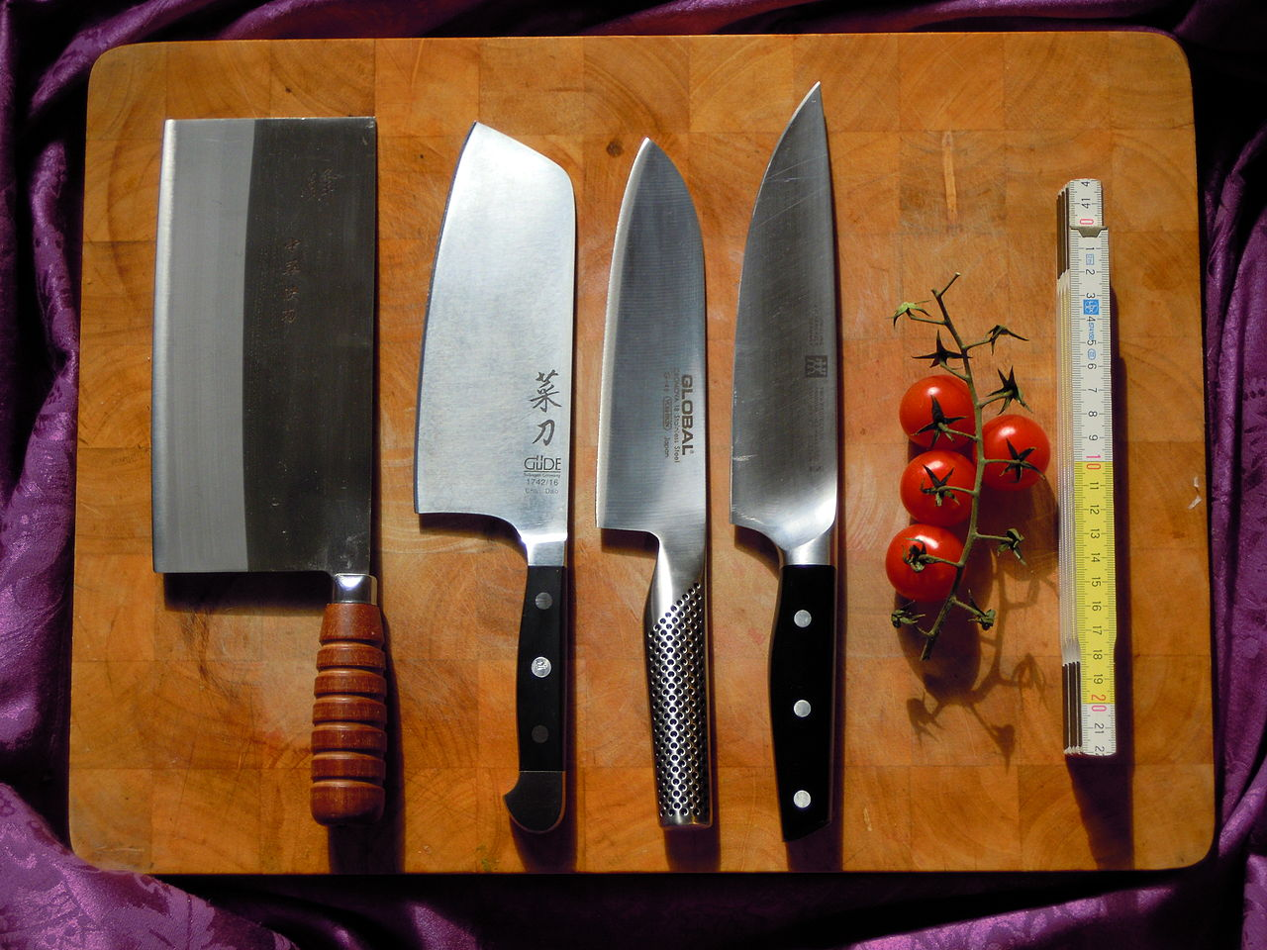
Food Service 102 (Volver a lo básico) NMAAA Training #4
Constance Rudnicki MS, RDN, LD
Dietista/Nutricionista Registrado
Agencia de Área No Metropolitana sobre el Envejecimiento

Slide 2
OBJETIVOS
El alumno aprenderá habilidades básicas con el cuchillo, incluyendo cómo afilar un cuchillo y sostener un cuchillo.
El alumno aprenderá la temperatura mínima interna de cocción de los alimentos
El alumno aprenderá a calibrar un termómetro utilizando dos métodos.
El alumno aprenderá sobre los alimentos TCS y la zona de peligro
El alumno aprenderá a leer la etiqueta de un alimento

Slide 3
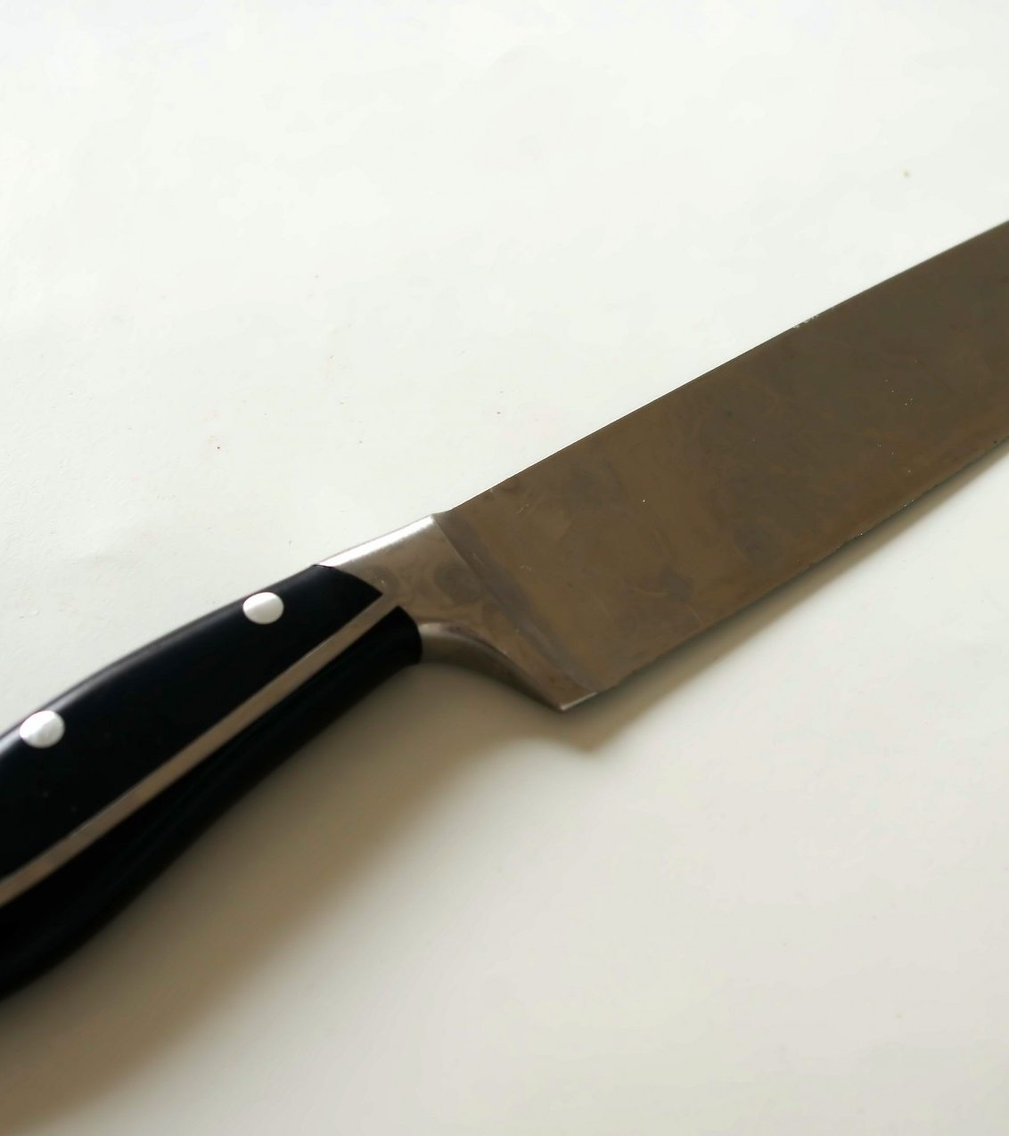
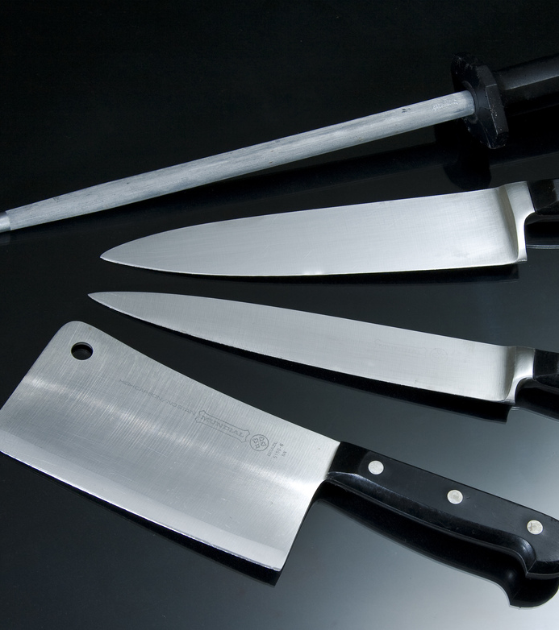
Parte 1: Habilidades con el cuchillo
z

Slide 4
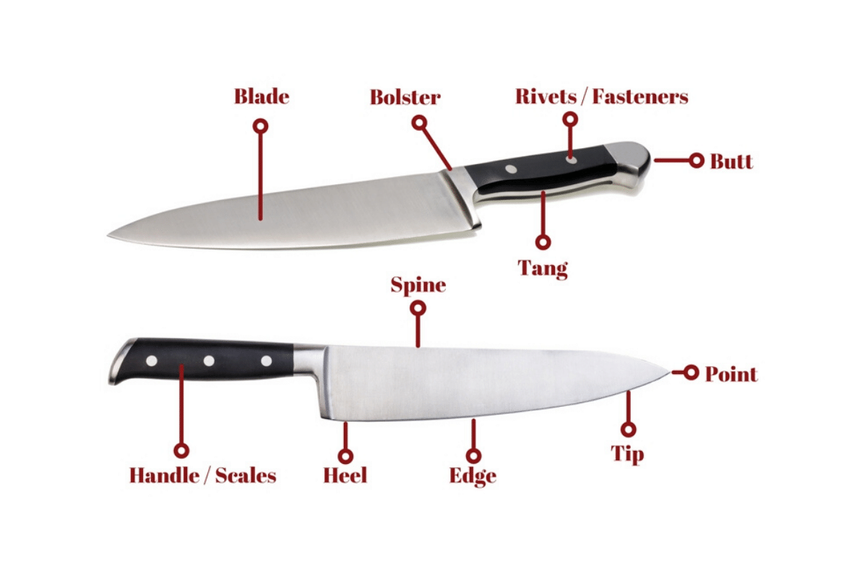
Partes de un cuchillo

Slide 5

Cómo afilar un cuchillo

Slide 6
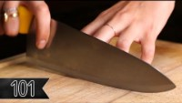
Habilidades básicas con cuchillos

Slide 7
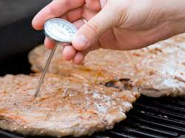
Parte 2: Termómetros y temperatura de cocción de los alimentos
z

Slide 8
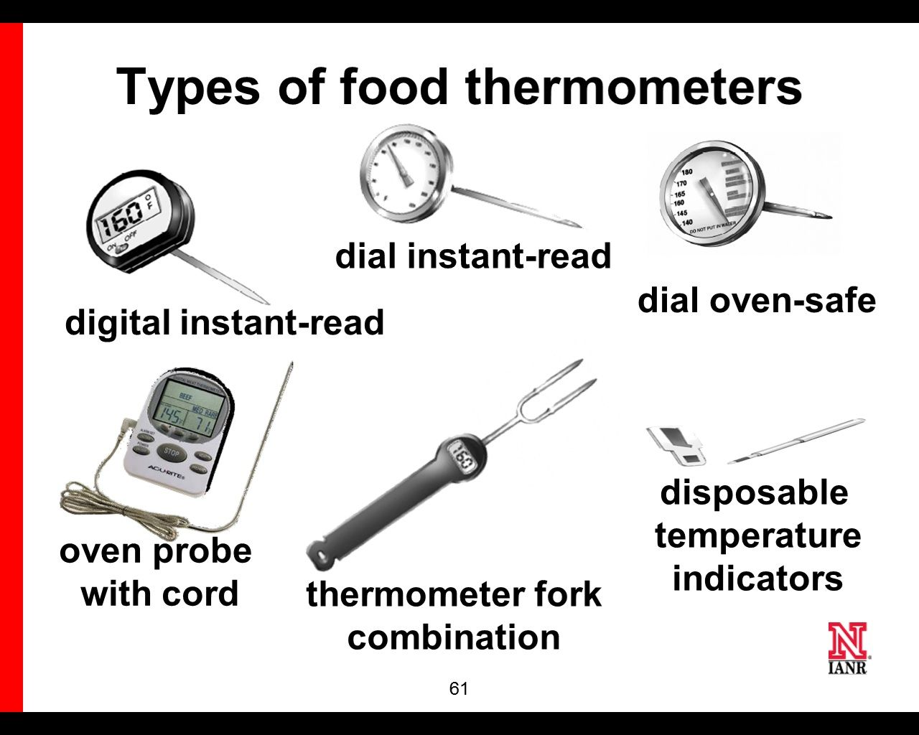

Slide 9

Cómo calibrar un termómetro usando el método de agua helada

Slide 10

Cómo calibrar un termómetro utilizando el método de agua hirviendo

Slide 11
Cuando se utilizan termómetros:
z
Lavar, enjuagar, desinfectar y secar al aire
Lavar, enjuagar, desinfectar y secar al aire los termómetros antes y después de usarlos
Calibrar
Calibralos antes de cada turno para garantizar la precisión
Hacer
Asegúrese de que los termómetros utilizados para medir la temperatura de los alimentos tengan una precisión de +/- 2 ° F o +/- 1 ° C

Slide 12
Prevención del abuso de tiempo y temperatura
Prevención del abuso de tiempo y temperatura
Controle el tiempo y la temperatura
Haga que los tipos correctos de termómetros estén disponibles
Regularmente registran temperaturas y las veces que se toman
Minimizar el tiempo que los alimentos pasan en la zona de peligro de temperatura
Tomar medidas correctivas si no se cumplen los estándares de tiempo-temperatura

Slide 13
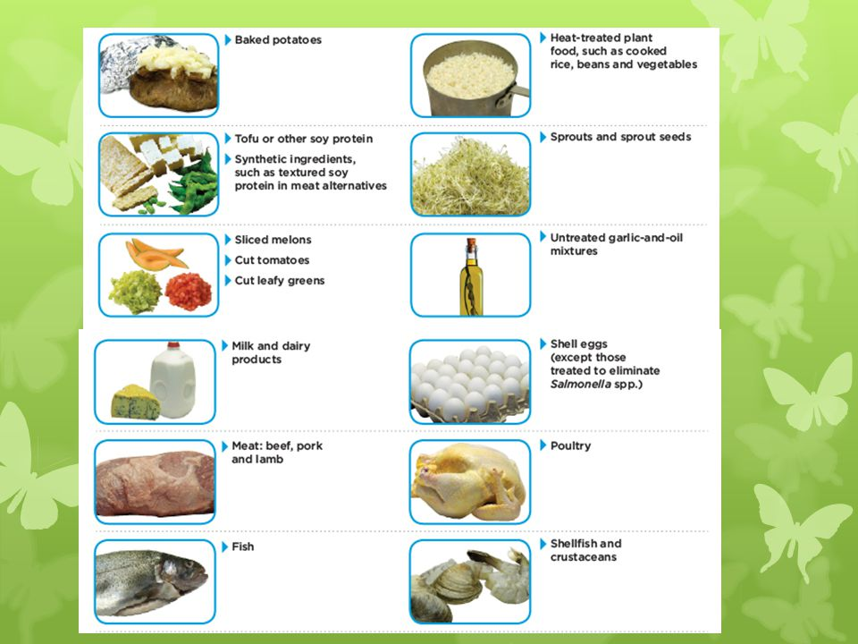
Time-Temperature Control
Las enfermedades transmitidas por los alimentos ocurren porque se ha abusado del control de tiempo para la seguridad (TCS) en el tiempo y la temperatura
Evite el abuso de tiempo-temperatura:

Slide 14
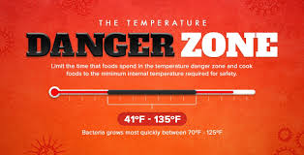
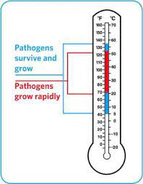
Control tiempo-temperatura
  TCS Food permanece entre 41 ° F y 135 ° F (5 ° C y 57 ° C)
  Zona de peligro de temperatura
  Los patógenos crecen en este rango
  La mayoría de los patógenos crecen mucho más rápido entre 70 ° F y 125 ° F (21 ° C y 52 ° C)
  Los alimentos están siendo abusados de la temperatura de las siguientes maneras:
  Cocinado a la temperatura interna incorrecta
  Mantenido a la temperatura incorrecta
  Cocido o recalentado incorrectamente
  Si la comida se mantiene en este rango durante o más horas, tírela

Slide 15

Criterios de temperatura para las entregas:
Alimentos TCS fríos: Reciba a 41 ° F (5 ° C) o menos, a menos que se especifique lo contrario
Mariscos vivos: Reciba ostras, mejillones, almejas y vieiras a una temperatura del aire de 45 ° F (7 ° C) y una temperatura interna no superior a 50 ° F (10 ° C)
Una vez recibidos, los mariscos deben enfriarse a 41 ° F (5 ° C) o menos en cuatro horas
Mariscos desmenuzados: Reciba a 45 ° F (7 ° C) o menos Enfríe los mariscos a 41 ° F (5 ° F) o menos en cuatro horas

Slide 16
  Criterios de temperatura para las entregas:
Huevos con cáscara: Recibir a una temperatura del aire de 45 ° F (7 ° C) o inferior
Leche: Recibir a 45°F (7°C) o menos
Enfríe la leche a 41 ° F (5 ° C) o menos en cuatro horas
Comida caliente tcS: Recibir a 135°F (57°C) o superior
Alimentos congelados: Recibir sólido congelado
RECHAZAR alimentos congelados por las siguientes razones:
Los líquidos o la mancha de agua aparecen en caso de que los fondos
Hay cristales de hielo o líquidos congelados en los alimentos o en los envases.

Slide 17
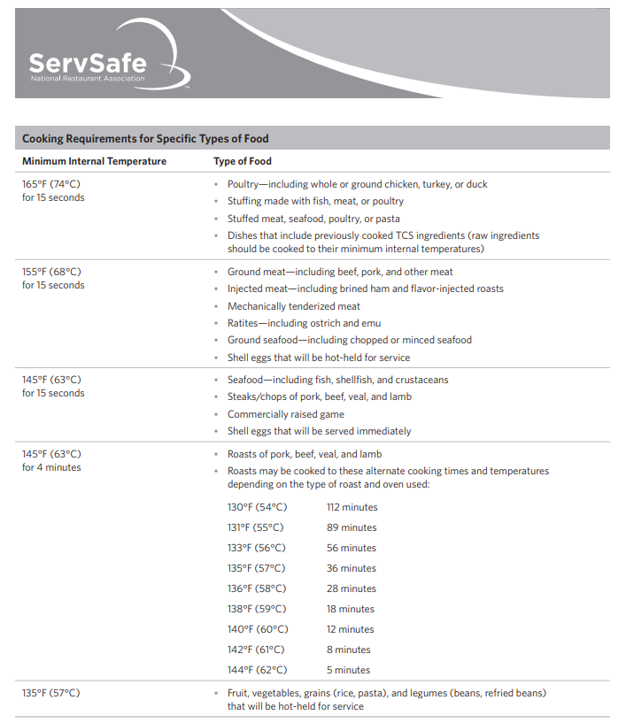

Slide 18
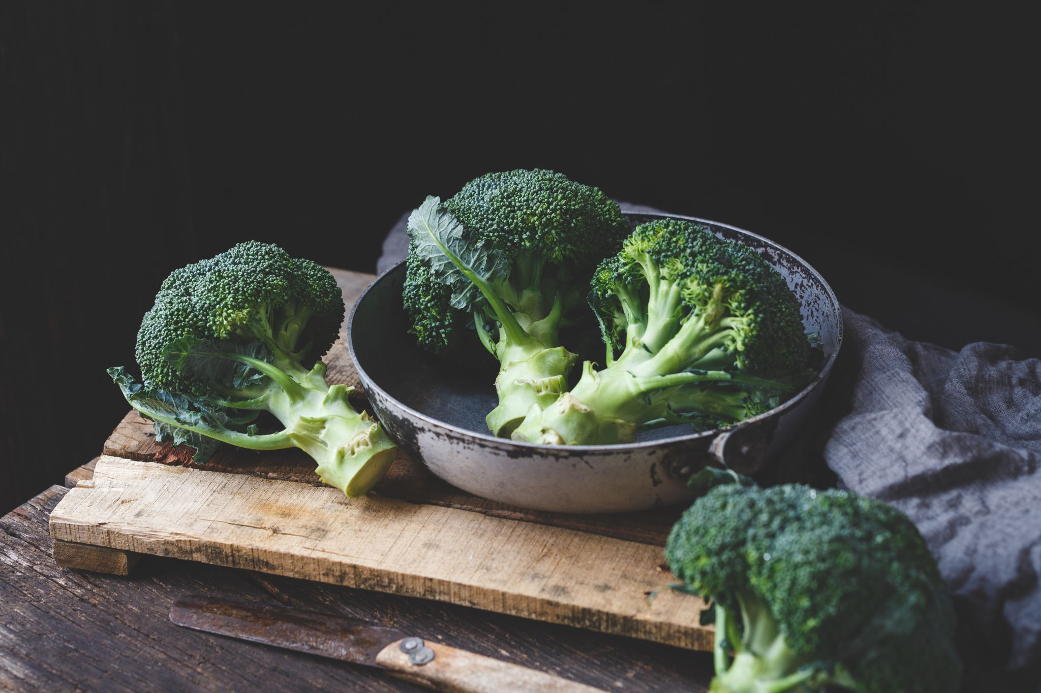
z
¿Cuál es la temperatura de cocción interna requerida para cada alimento?

Slide 19
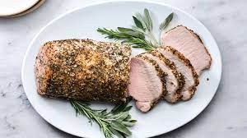
PORK ROAST
a. 135°F
b. 145°F
c. 155°F
d. 165°F

Slide 20
¡Correcto!
¡Sigamos adelante!

Slide 21
Vaya, eso está mal…
Vuelve a intentarlo

Slide 22
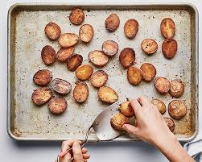
Patatas asadas que se celebrarán en caliente
a. 135°F
b. 145°F
c. 155 °F
d. 165°F

Slide 23
¡Correcto!
¡Sigamos adelante!

Slide 24
Vaya, eso está mal…
Vuelve a intentarlo

Slide 25
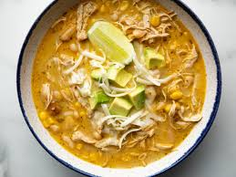
Chili hecho con pollo previamente cocido
a. 135°F
b. 145°F
c. 155°F
d. 165°F

Slide 26
¡Correcto!
¡Sigamos adelante!

Slide 27
Vaya, eso está mal...
Vuelve a intentarlo

Slide 28
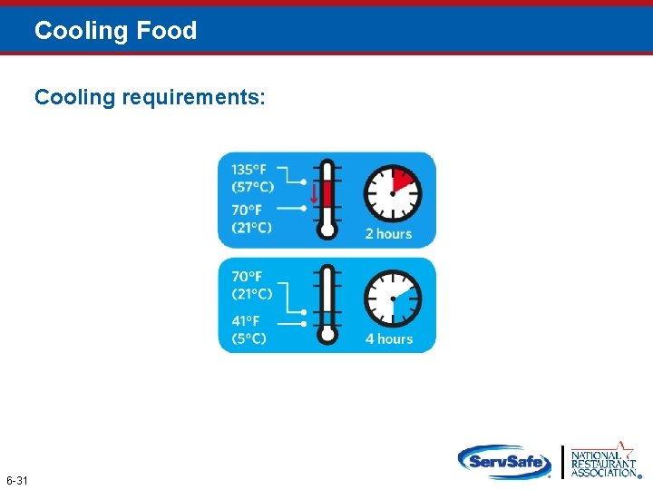

Slide 29
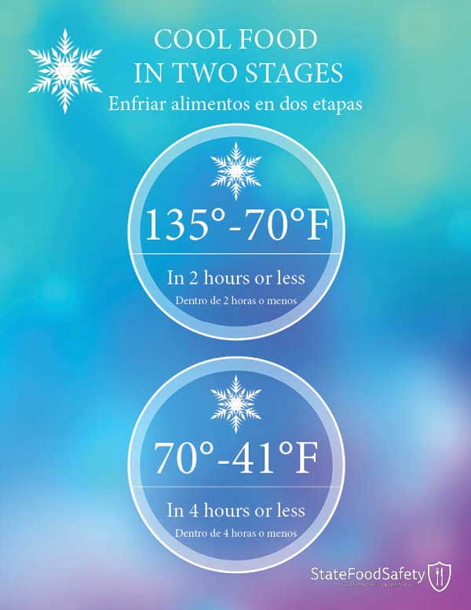

Slide 30
Verdadero o Falso
¿Se ha enfriado correctamente la comida??
La sopa de cebada de res se enfrió de 135 ° F a 70 ° F (57 ° C a 21 ° C) en una hora y luego de 70 ° F a 41 ° F (21 ° C a 5 ° C) en cuatro horas
A. Verdadero
B. Falso

Slide 31
¡Correcto!
¡Sigamos adelante!

Slide 32
Vaya, eso está mal...
Vuelve a intentarlo

Slide 33
Verdadero o Falso
¿Se ha enfriado correctamente la comida?
El puré de papas se enfrió de 135 ° F a 70 ° F (57 ° C a 21 ° C) en tres horas y luego de 70 ° F a 41 ° F (21 ° C a 5 ° C) en dos horas
A. Verdadero
B. Falso

Slide 34
Correcto!
¡Sigamos adelante!

Slide 35
Vaya, eso está mal...
Vuelve a intentarlo

Slide 36
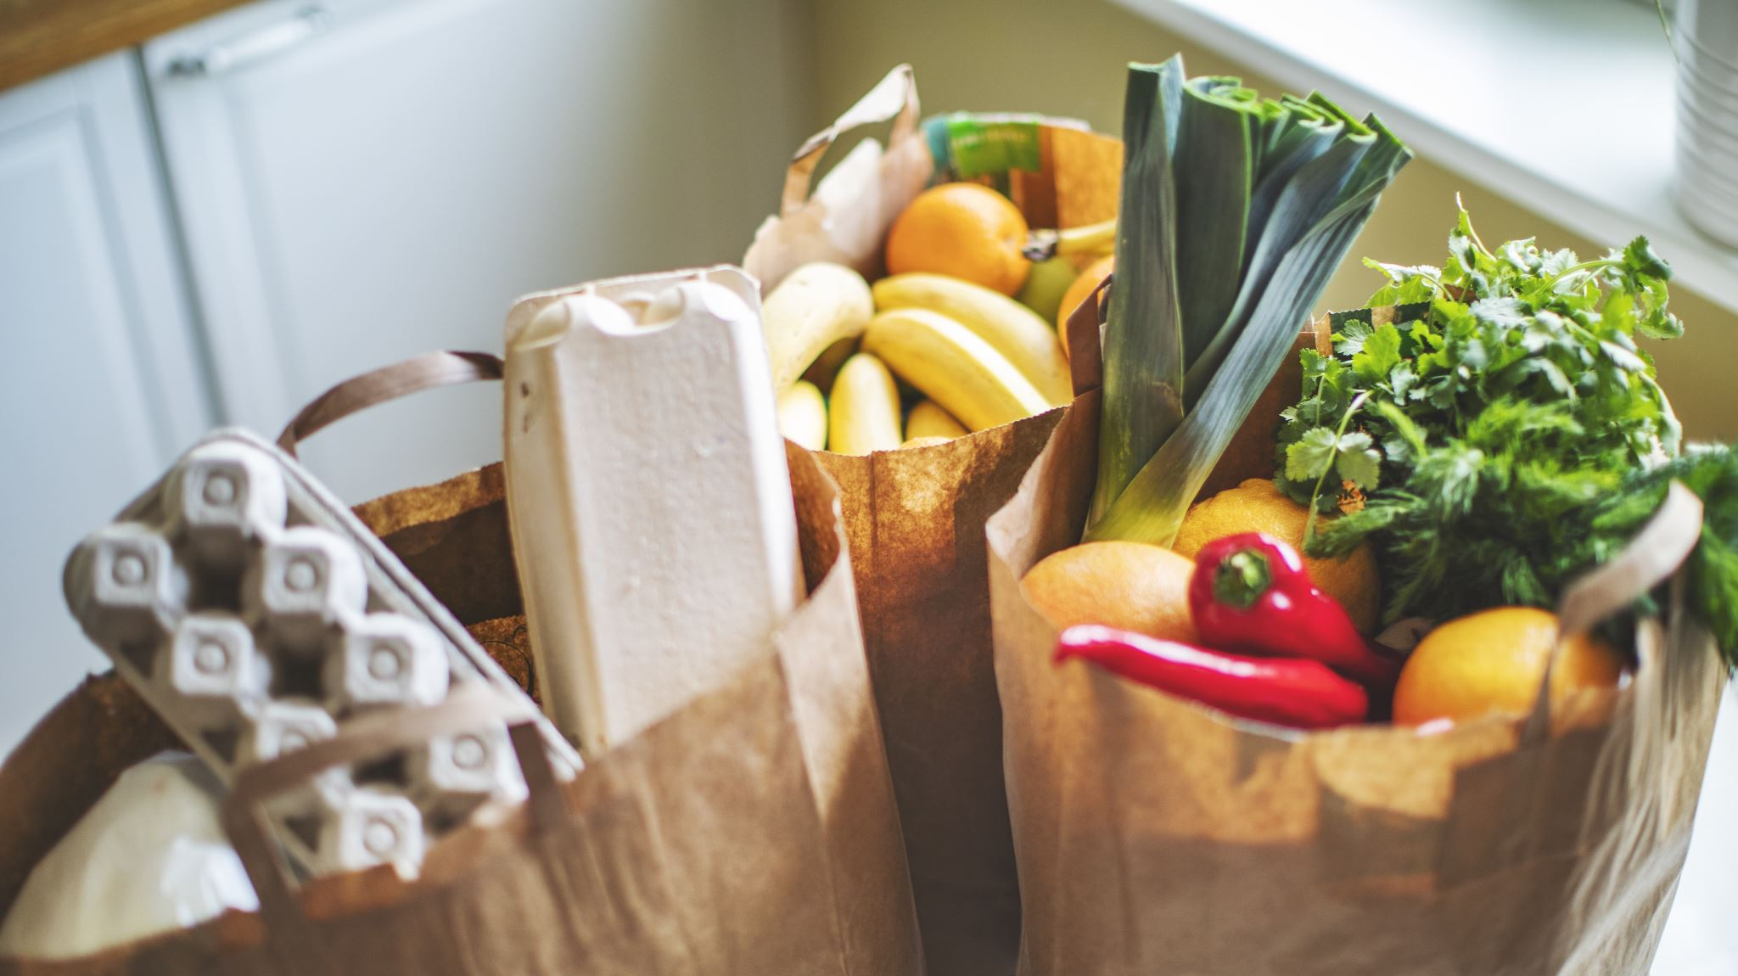
Parte 3:
Cómo leer una etiqueta de información nutricional
z

Slide 37
Cuándo y por qué cambió la etiqueta nutricional?
La etiqueta de los alimentos envasados se actualizó en 2016
Reflejar la información científica más actualizada
Acerca del vínculo entre la dieta y las enfermedades crónicas, como la obesidad y las enfermedades cardíacas
La etiqueta actualizada hace que sea más fácil para los consumidores tomar decisiones de alimentos mejor informadas.

Slide 38
¿Cuándo y por qué cambió la etiqueta nutricional? Con't
Fabricantes $ 10 millones o más en ventas anuales-1 de enero de 2020;
Los fabricantes < $ 10 millones en ventas anuales de alimentos hasta el 1 de enero de 2021.
Los fabricantes de la mayoría de los azúcares de un solo ingrediente, como la miel y el jarabe de arce, y ciertos productos de arándano tienen hasta julio de 1,2021 para hacer los cambios.

Slide 39
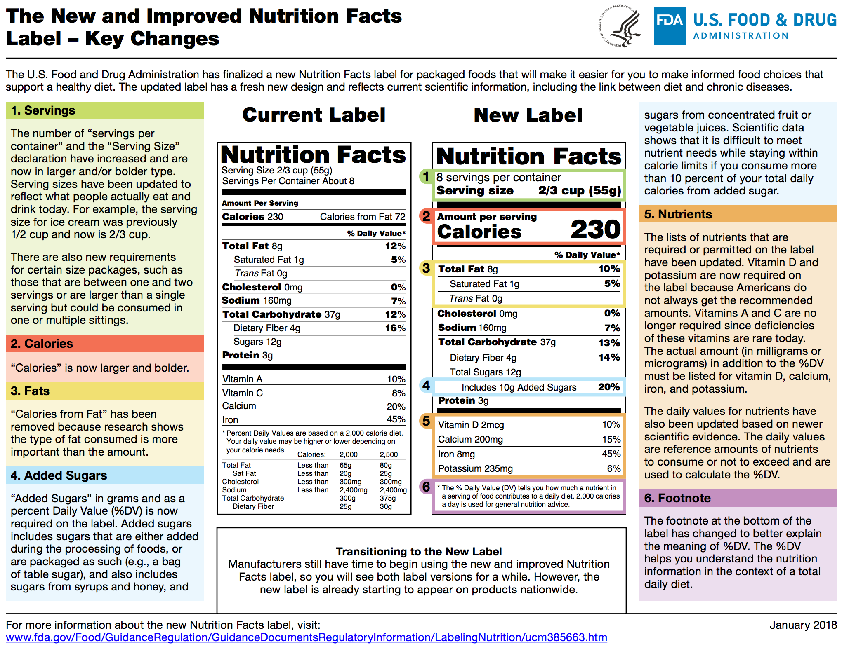

Slide 40
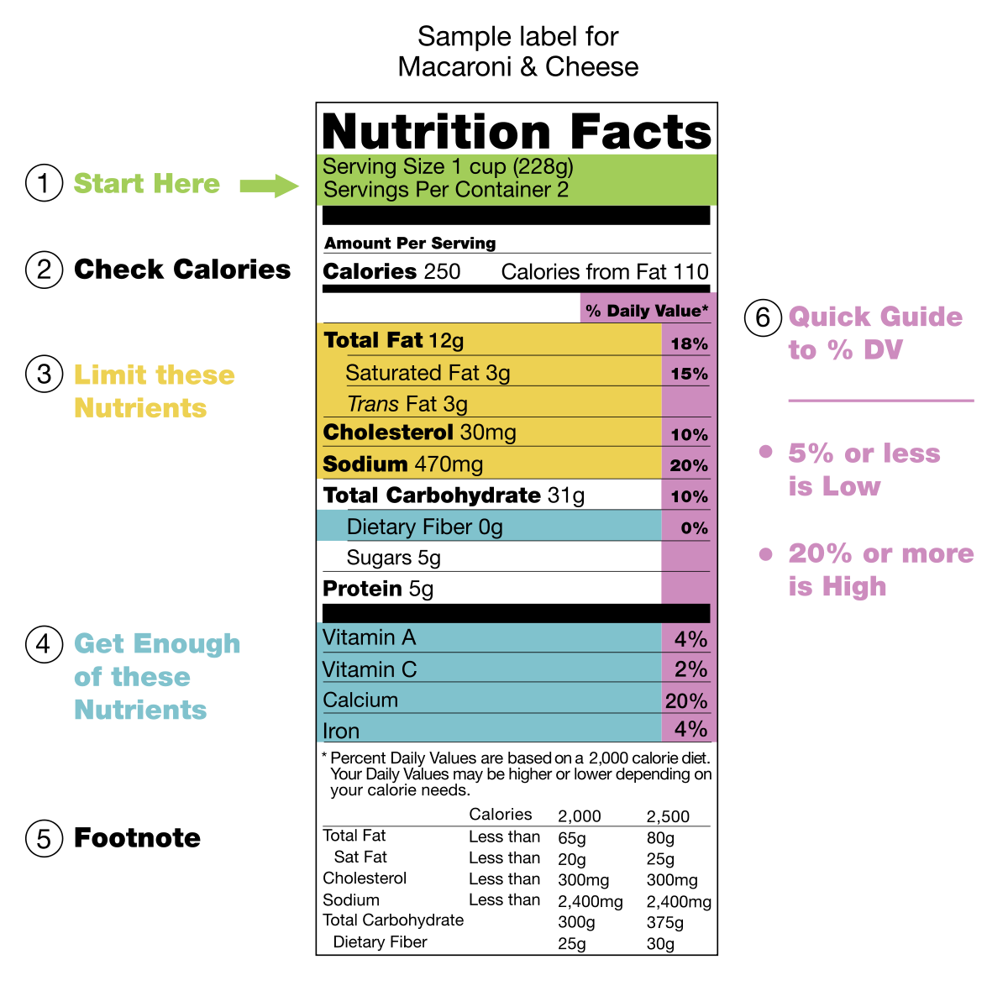

Slide 41
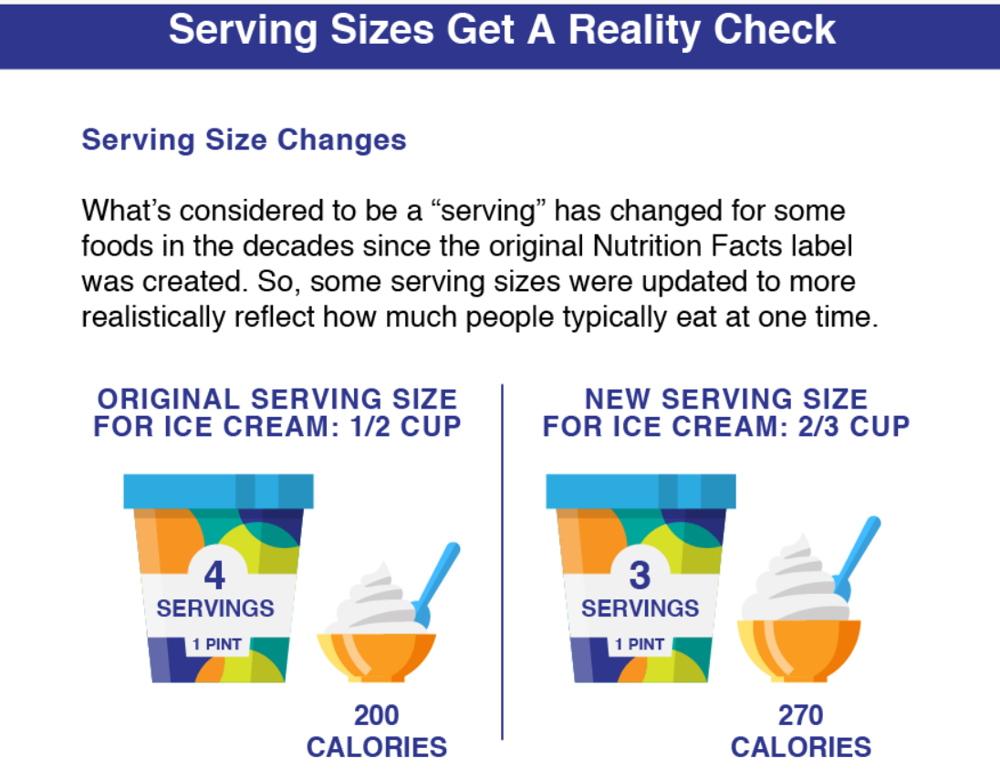

Slide 42
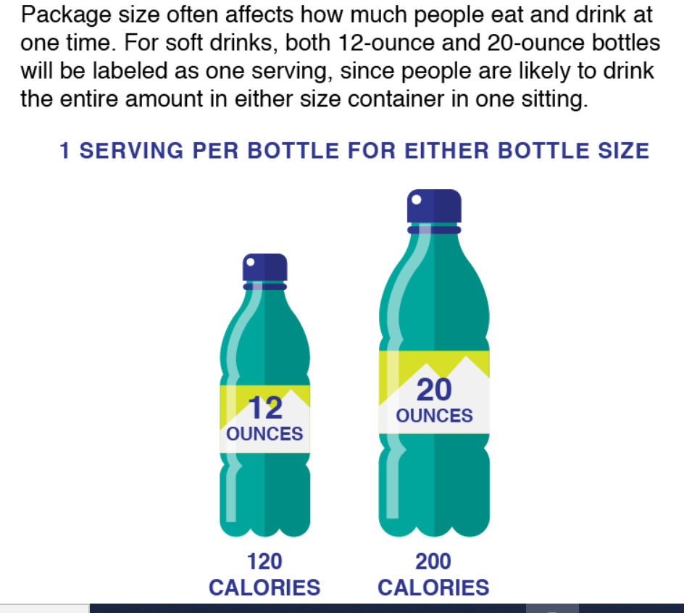

Slide 43
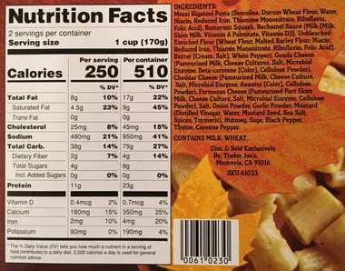
What you will see on a Nutrition label

Slide 44
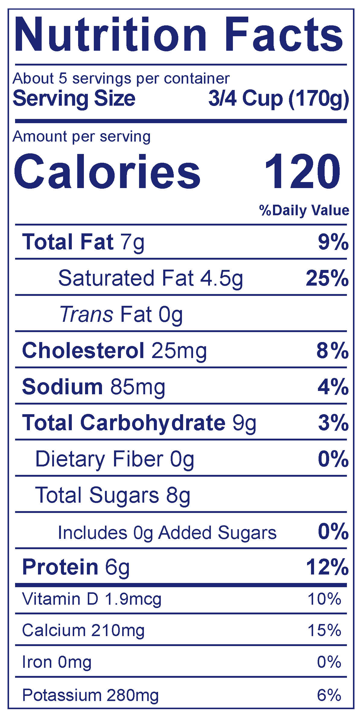

Slide 45


Slide 46




